Slide 1
Тема: «Сохранение памяти о Великой Отечественной войне через организацию творческих проектов»
Автор: Кравченко Л.В
2025 г.

Slide 2
Здравствуйте, уважаемые коллеги! Я работаю в «Центре творчества и воспитания» педагогом дополнительного образования и являюсь руководителем вокальной группы «Музыкальная шкатулка» и детского хорового коллектива с одноименным названием. Вся моя педагогическая деятельность связана с музыкой и детьми. В рамках сегодняшнего мероприятия я хотела бы поделиться опытом работы своим и своих коллег по организации патриотического воспитания детей.
Начать хотелось бы с освещения проблемы. «Иван, не помнящий родства» – чисто русское выражение, уходящее корнями в нашу историю. Означает оно человека, не помнящего и не блюдущего традиций, не уважающего обычаи предков. Человека, не помнящего родства своего, потерявшего память, Чингиз Айтматов назвал манкуртом. Это раб, не имеющий своего прошлого, не знающий, кто он, откуда родом, не помнящий детства, отца и матери. Где они, «Иваны, не помнящие родства», манкурты? Они – среди нас, их сегодня по-настоящему много. Зачастую молодые люди не знают даты начала войны, имен полководцев, не слышали о Сталинградской битве, о блокаде Ленинграда, о Курской дуге… Коллективный Запад ведет сегодня с нами гибридную войну, на полях которой пытается свести нашу роль в Великой Победе к минимуму, подменить величайшую роль нашего народа в борьбе с фашизмом. Специальная Военная операция на Украине наглядно показывает, что нацизм сегодня возродился. И все это - накануне 80-летия Победы над фашизмом. Это говорит о том, что процесс стирания из людской памяти такого величайшего и трагического события как Великая Отечественная война идет полным ходом. Так, громко, во всеуслышание, заявляет о себе проблема сохранения исторической памяти. Именно сегодня особенно важно передать детям и внукам настоящие знания и память о Победе в самой страшной войне в истории человечества, о героизме наших предков, которым мы обязаны нашим настоящим и будущим, самой жизнью.

Slide 3
Однако в современном мире психологический, интеллектуальный, духовный разрыв между поколениями оказывается настолько велик, что общество, пожалуй, впервые в истории сталкивается с ситуацией, когда опыт предшественников и историческую память народа передать молодому поколению оказывается очень непросто.
Мы, педагоги, занимающиеся образованием наших детей, обязаны в первую очередь задаться вопросом: все ли мы делаем для того, чтобы сохранить память о войне, сохранить не просто ради памяти, а для того, чтобы подрастающее поколение осознало цену мирной жизни и сформировало потребность беречь ее? Как? Каким образом? Через какие действия возможно сохранение исторической памяти? Как донести ее до подрастающего поколения? Как преподать эту память так, чтобы она была понята и принята?
Сколько бы мы ни давали детям информации о Великой Отечественной войне и как бы ни вовлекали их в различные мероприятия, посвященные Дню Победы, часто эти сведения остаются формальными. Без подлинной вовлеченности, без чувственного проживания не получается привить детям историческую память народа. Флажки, георгиевские ленточки, гимнастерки и пилотки с красными звездочками, воздушные шары триколор — это красиво, радостно и приятно. А должно «пробрать до костей», ранить в самое сердце, стать прививкой на всю жизнь — от зверства, от фашизма, от ужасов войны. Это значит, что необходимо пройти через душевные испытания, увидеть и услышать то, что смотреть и слышать невыносимо больно, но совершенно необходимо.

Slide 4
Передо мной и моими коллегами стал вопрос о поиске действенной формы воспитания у детей исторической памяти. Необходимо, чтобы подросток участвовал в какой-либо деятельности, и это участие позволило ему пережить сильнейшие эмоции, которые оставили бы след в его душе. Информация, полученная таким образом, никогда не забудется.
Так как мы являемся учреждением творческим и у нас занимаются хореографические и вокальные коллективы, а с недавних пор и театральный коллектив, было решено объединить участников данных коллективов для организации театрализованных концертов, посвященных Великой Победе нашего народа в Великой Отечественной войне, ведь огромный пласт нашей культуры составляют песни, стихи и проза о Великой Отечественной войне, рожденные как в военное, так и в мирное время.
Примером для нас послужила деятельность советских артистов в годы Великой Отечественной войны. С первых дней войны вместе с солдатами на фронте и рабочими в тылу в строй встала... и песня. Песня помогла выстоять народу и победить, она стала грозным оружием, не позволившим сломить дух советского народа.
«Дайте отпор врагу силами своего культурного оружия!». Именно с таким призывом уже 23 июня 1941 года Профсоюз работников искусств обратился к певцам, музыкантам, актерам и танцорам. Вместе с Красной Армией артисты, по сути, прошли всю войну.

Slide 5
Из воспоминаний великого композитора Анатолия Григорьевича Новикова, автора любимых всеми песен «Смуглянка», «Эх, дороги»: «В первый день войны композиторы столицы собрались в Доме композиторов. Они пришли, чувствуя острую необходимость быть вместе в этот исторический момент. Митинг был непродолжительным и деловым – как сбор бойцов по военной тревоге. Быстро договорились о том, что надо сразу же приступить к сочинению песен для фронта. Движимые единым порывом, все принялись за работу. В два-три дня было написано свыше сорока песен на слова В. Лебедева-Кумача, М. Исаковского, А. Суркова, Е. Долматовского, А. Софронова, А. Жарова, С. Алымова, Л. Ошанина. Дом композиторов буквально стал штабом, где собирались композиторы и поэты, армейские музыканты и политработники. Поэты читали свои стихи, вместе с нами работали у рояля, обсуждали песни, каждый высказывал свое мнение – это была коллективная проверка…»
За 4 года войны во фронтовых концертах участвовало 42 000 артистов. Было проведено 1млн 350 тыс. спектаклей, концертов, творческих встреч.
Вот на таком прекрасном историческом наследии уже на протяжении многих лет выстраивается наша работа по сохранению исторической памяти в сердцах наших детей.

Slide 6
Восприятие боли войны как своей собственной — это прививка против искажений истории. Пусть на сердце будут шрамы от пережитой боли, зато это не позволит никому сбить ваш внутренний нравственный компас, никогда не заставит сомневаться в героизме бабушек и дедушек! Пропустив боль войны через себя, начинаешь единственно верно воспринимать историю своего народа и идентифицируешь себя с ним. И исчезает желание уехать за тридевять земель в поисках счастья, а наоборот, появляется желание отдать все свои таланты и умения на благо родной страны и русского народа.
Хочется сделать акцент на том, что пение само по себе оказывает огромное воспитательное воздействие. А песни о войне, которые выдержали испытанием временем, очень просты. В песенном тексте проступают формулы поведения, выбора оптимального варианта поступка. События в песне – условность, но чувства поющего условными не назовешь, они всегда серьезны.
Кроме того, групповое пение является инструментом социализации. В процессе репетиций, концертной деятельности происходит формирование творческого коллектива, объединенного общим делом. В процессе общения и совместной деятельности происходит взаимовлияние людей, их социализация.

Slide 7
Формы работы, для решения проблемы сохранения исторической памяти:
Подготовка и проведение театрализованных военных концертов.
Ежегодное участие в районных и областных фестивалях-конкурсах художественного чтения и патриотической песни «Виктория».
Ежегодное проведение вокального батла на военную тематику, приуроченное к празднованию Дня Победы, среди объединений «ЦТиВ».
Совместный проект обучающихся «ЦТиВ» о концлагере «Саласпилс» (литературно-музыкальные композиции «Расстрелянное детство», «Спи, война…и т.д.)
Если мы будем по-настоящему заниматься нашими детьми, только в этом случае у нас будет будущее: мы сможем со спокойной душой передать нашим подросшим детям страну и государство с уверенностью, что Россия для них — настоящая Родина, что они сохранят нашу великую страну и уверенно поведут ее в будущее.

Slide 8
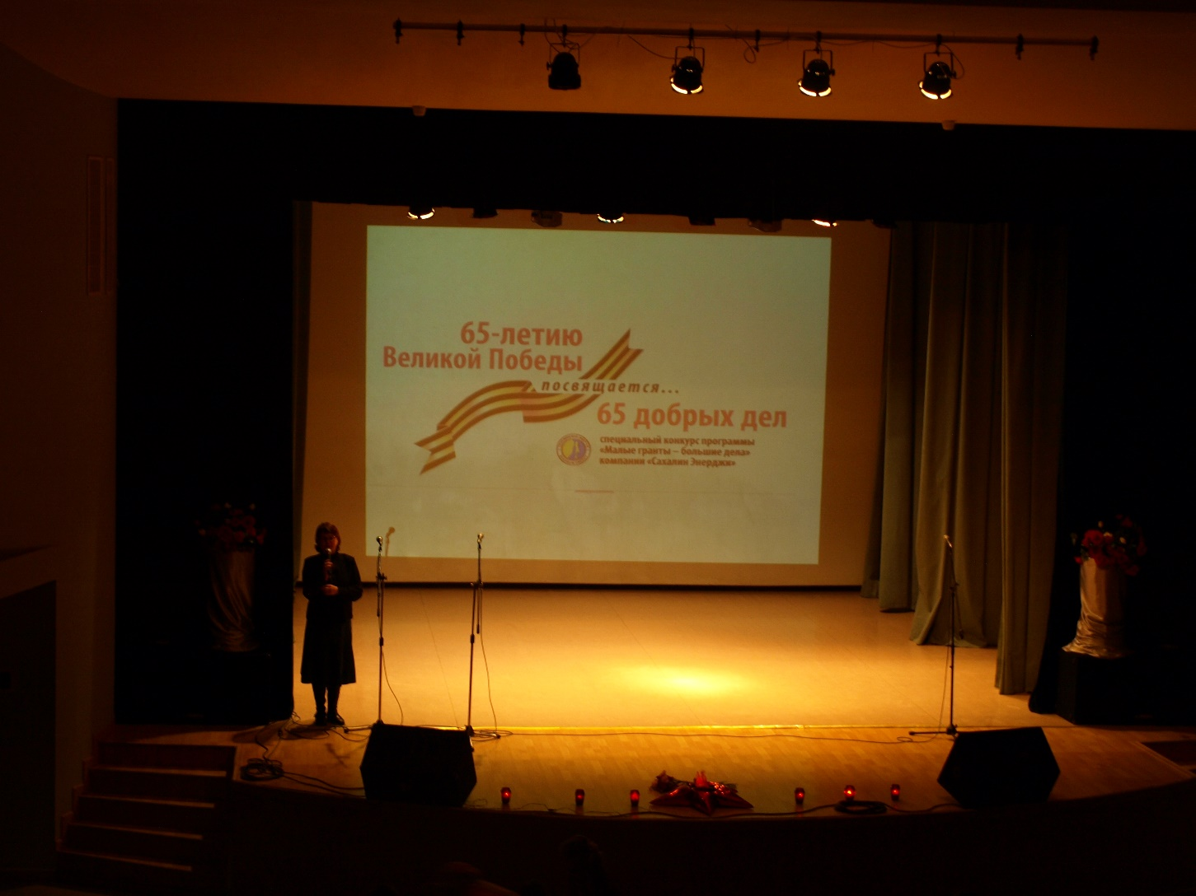
ПОДГОТОВКА И ПРОВЕДЕНИЕ КОНЦЕРТНОЙ ПРОГРАММЫ
«НЕ ПОДЛЕЖИТ ЗАБВЕНИЮ», ПОСВЯЩЕННОЙ 65-ОЙ ГОДОВЩИНЕ ПОБЕДЫ В ВЕЛИКОЙ ОТЕЧЕСТВЕННОЙ ВОЙНЕ
(МАЙ 2010 Г.)

Slide 9
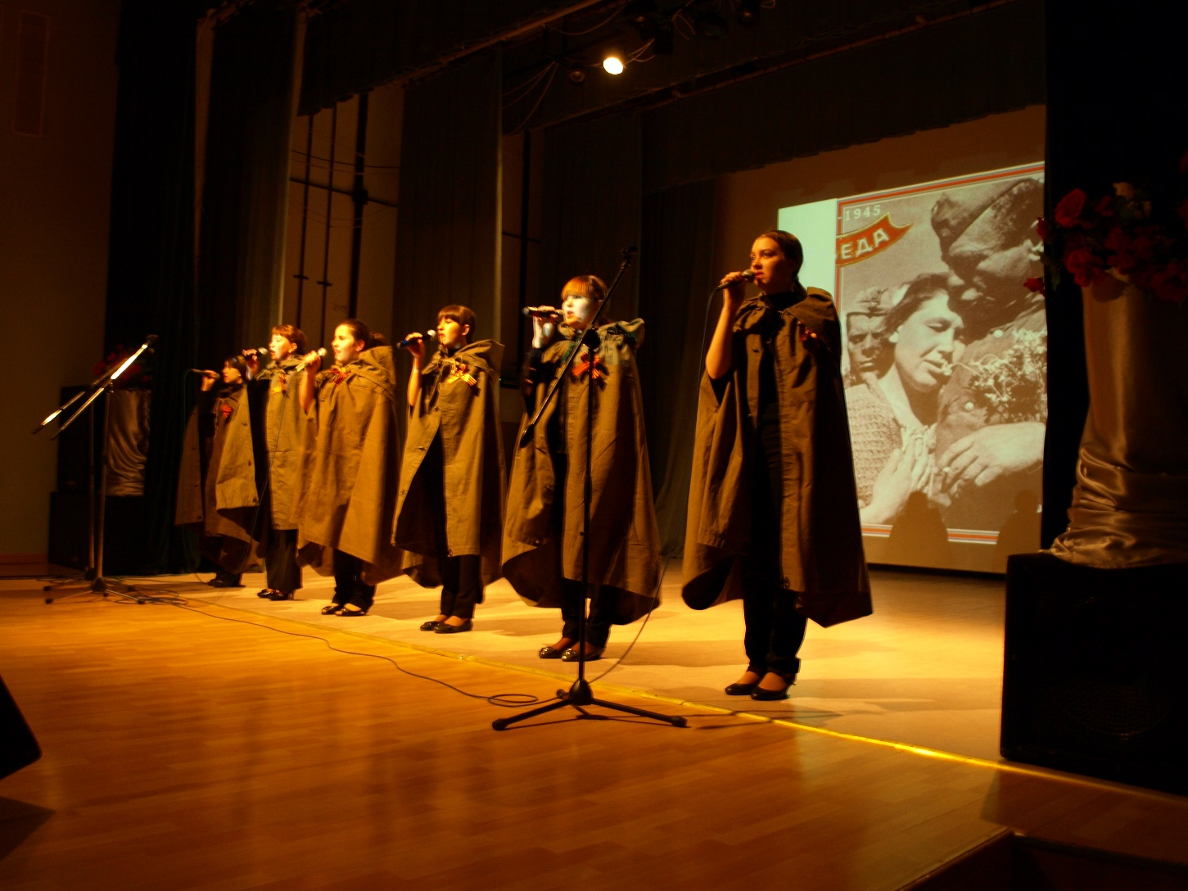

Slide 10
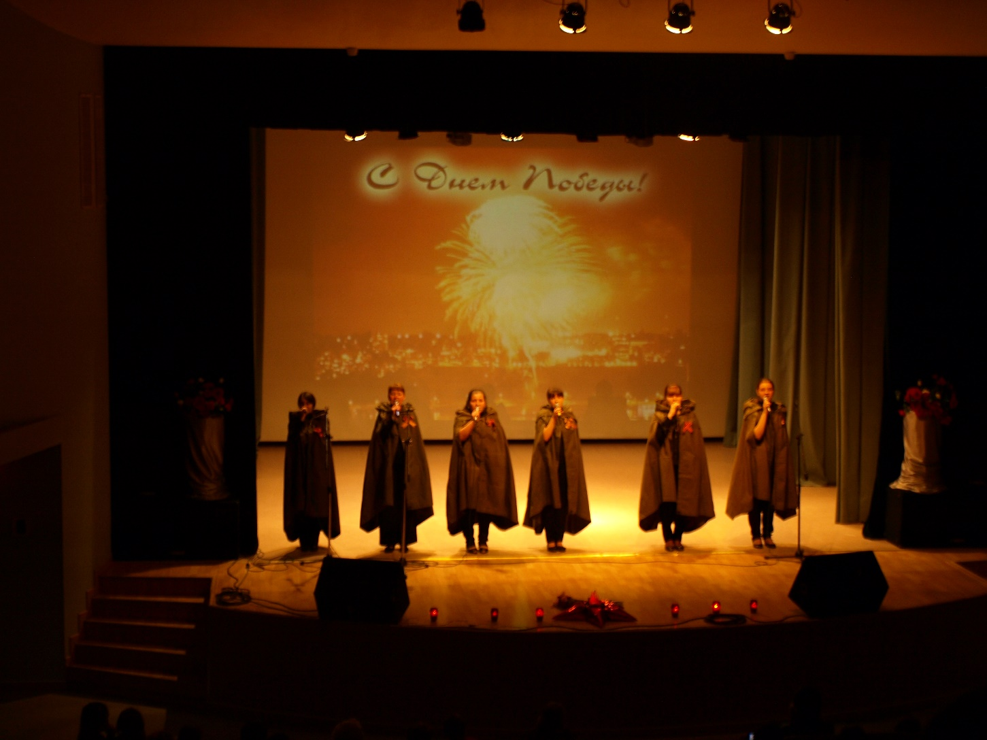

Slide 11
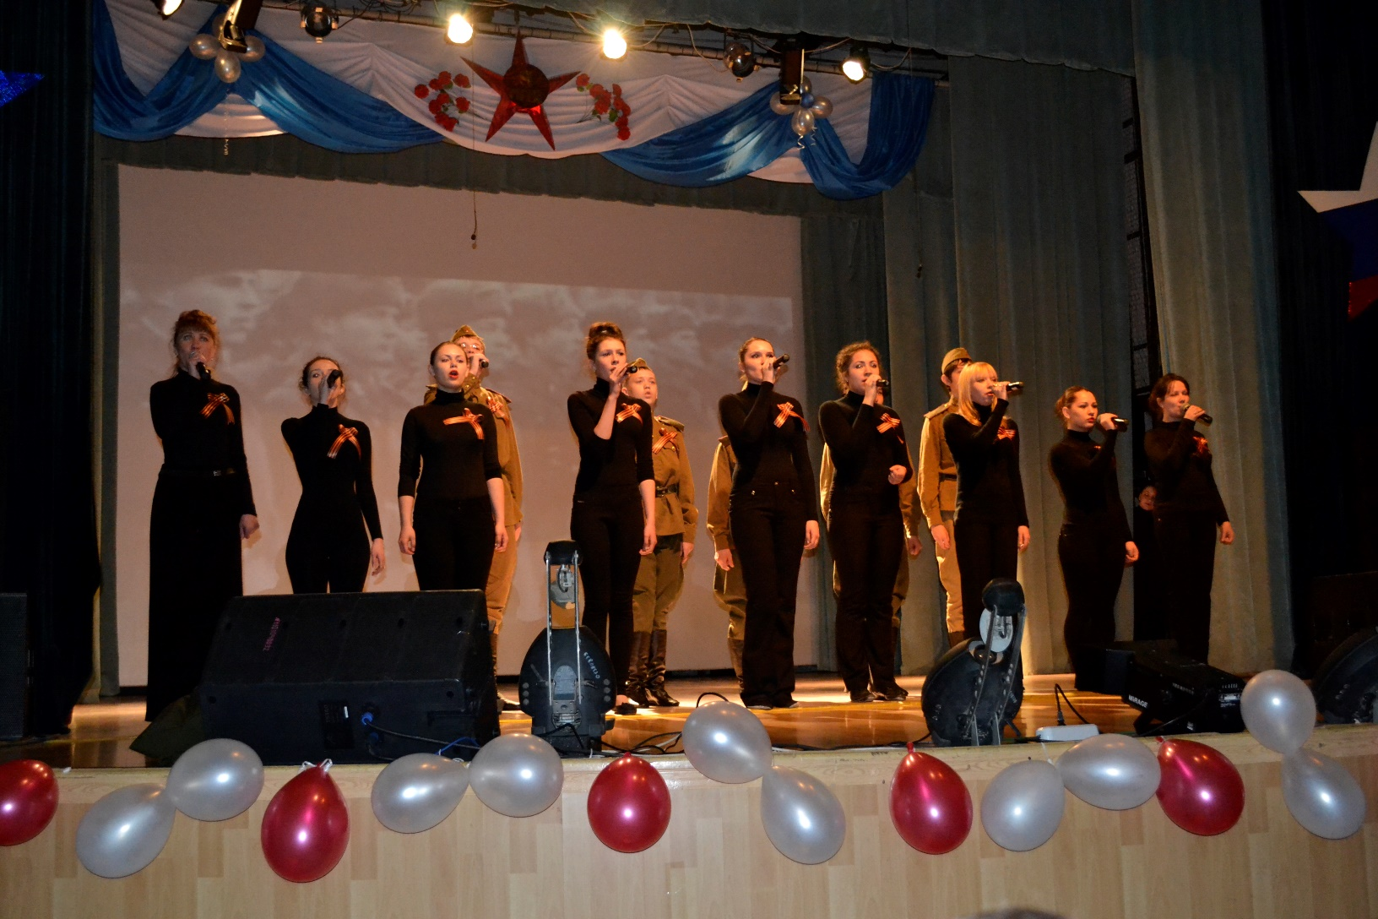
ПОДГОТОВКА И ПРОВЕДЕНИЕ ТЕАТРАЛИЗОВАННОГО КОНЦЕРТА ПОСВЯЩЕННОГО
ДНЮ ВЕЛИКОЙ ПОБЕДЫ
(МАЙ 2013 Г.)

Slide 12
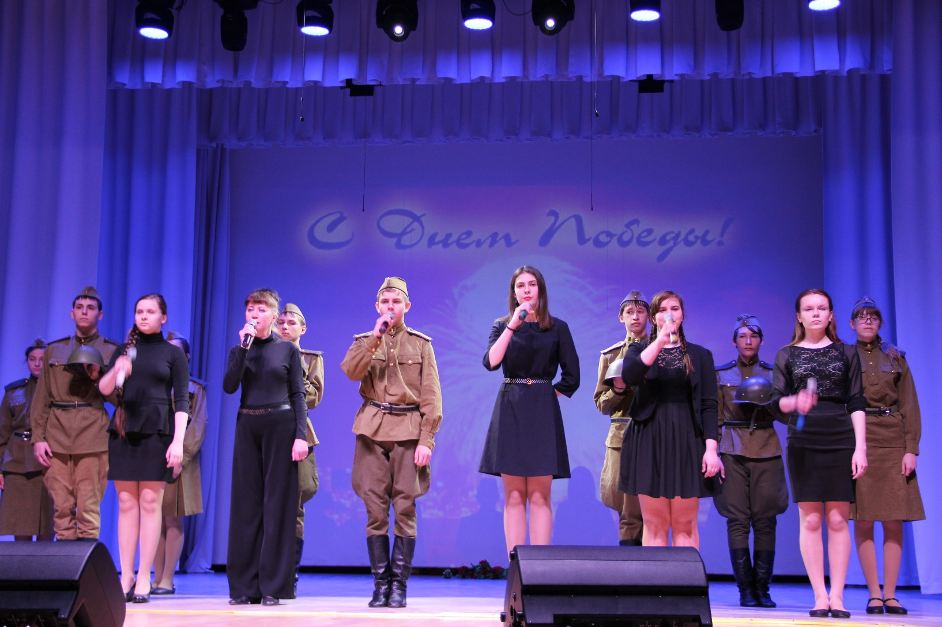
ПОДГОТОВКА И ПРОВЕДЕНИЕ ТЕАТРАЛИЗОВАННОГО КОНЦЕРТА ПОСВЯЩЕННОГО
ДНЮ ВЕЛИКОЙ ПОБЕДЫ
(МАЙ 2016 Г.)

Slide 13
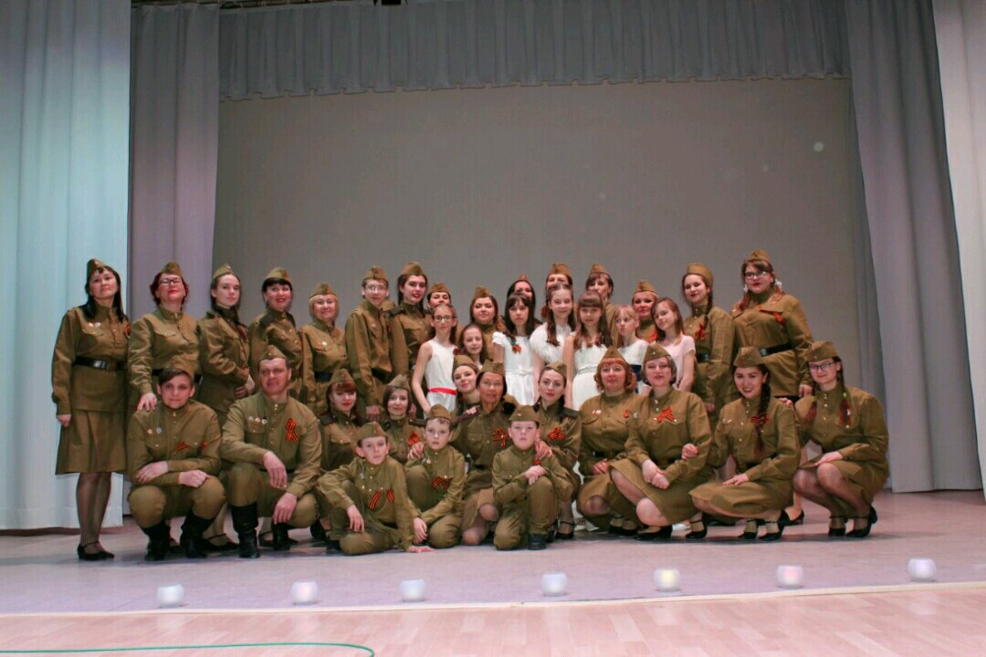
ПОДГОТОВКА И ПРОВЕДЕНИЕ ТЕАТРАЛИЗОВАННОГО КОНЦЕРТА ПОСВЯЩЕННОГО
ДНЮ ВЕЛИКОЙ ПОБЕДЫ
(МАЙ 2017 Г.)

Slide 14
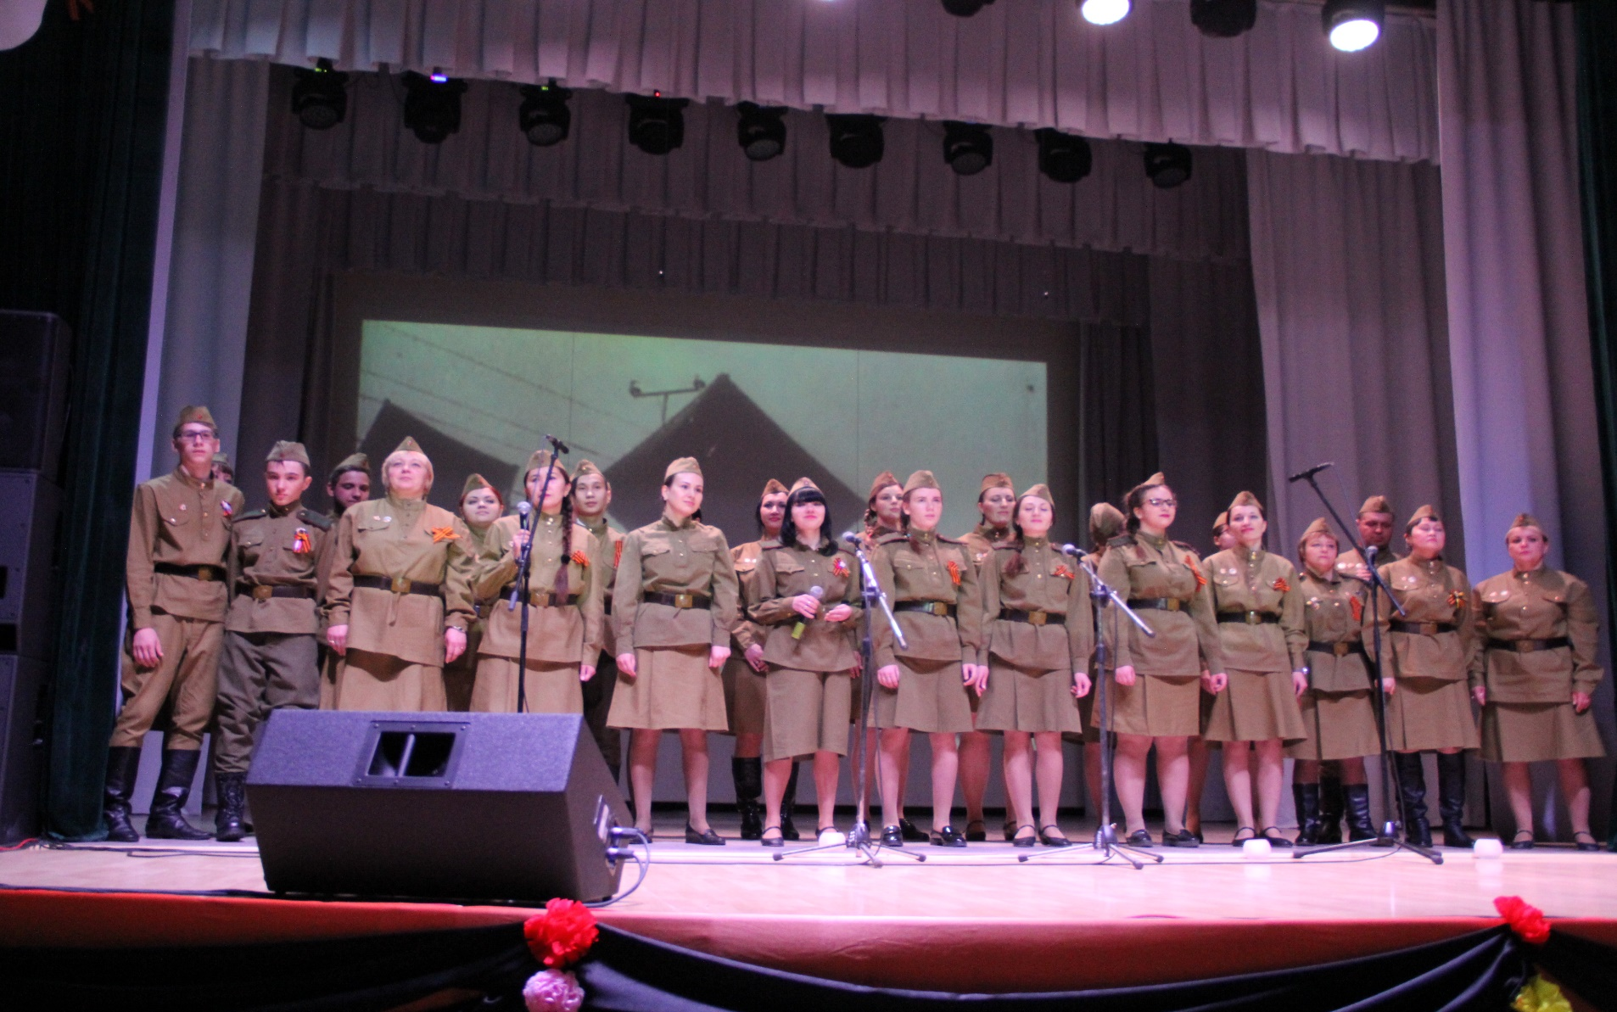
ПОДГОТОВКА И ПРОВЕДЕНИЕ ТЕАТРАЛИЗОВАННОГО КОНЦЕРТА
«ДАВНЫМ-ДАВНО БЫЛА ВОЙНА…»,
(МАЙ 2018 Г.)

Slide 15
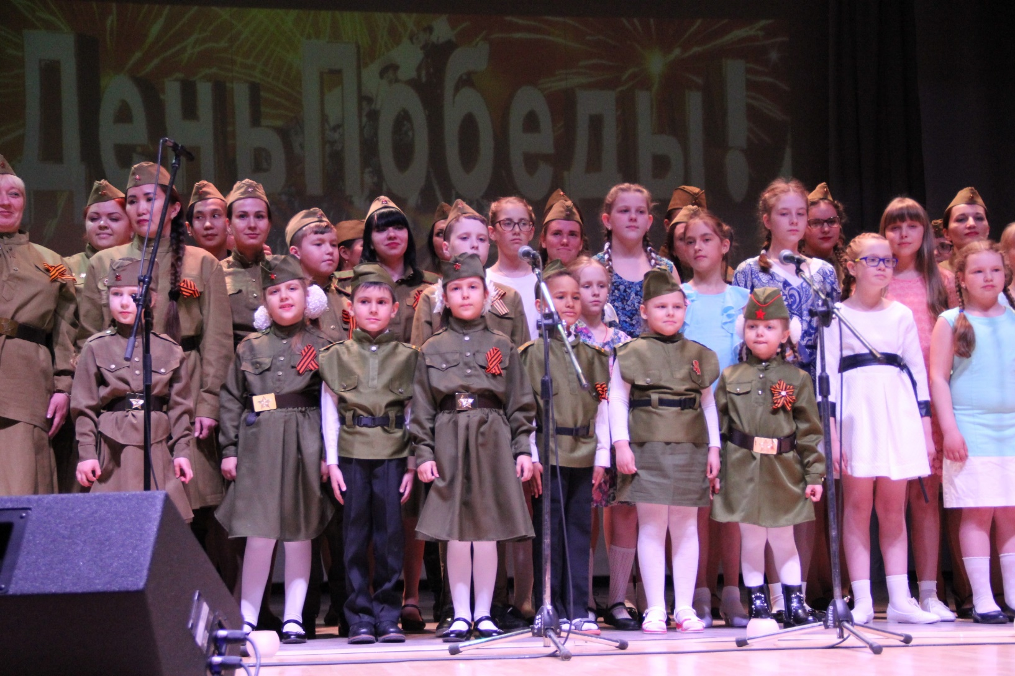

Slide 16
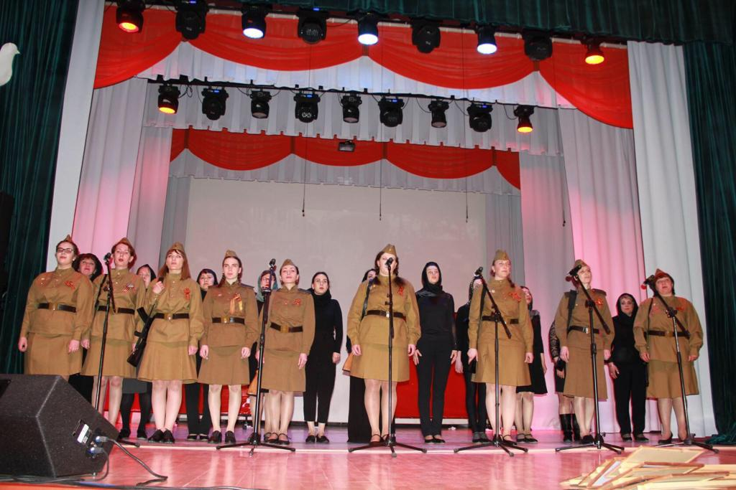
ПОДГОТОВКА И ПРОВЕДЕНИЕ ТЕАТРАЛИЗОВАННОГО КОНЦЕРТА
«И СТУЧИТСЯ В ДУШИ К ЛЮДЯМ ЭТА ПРАВДА О ВОЙНЕ»,
(МАЙ 2019 Г.)

Slide 17
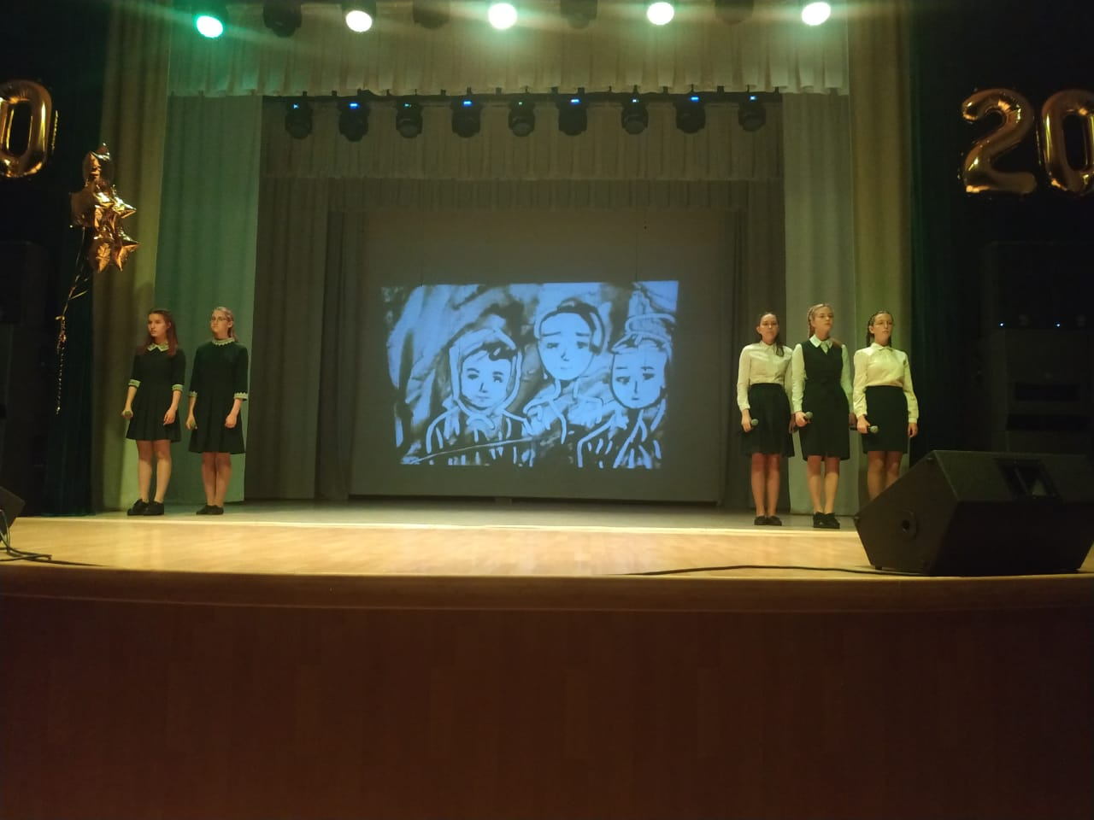
АКЦИЯ, ПОСВЯЩЕННАЯ 22 ИЮНЯ ( 2020 Г.)

Slide 18
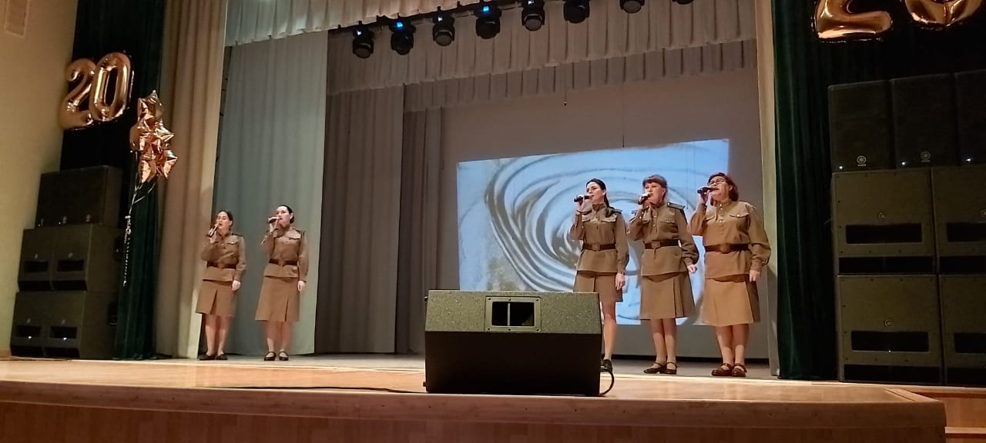

Slide 19
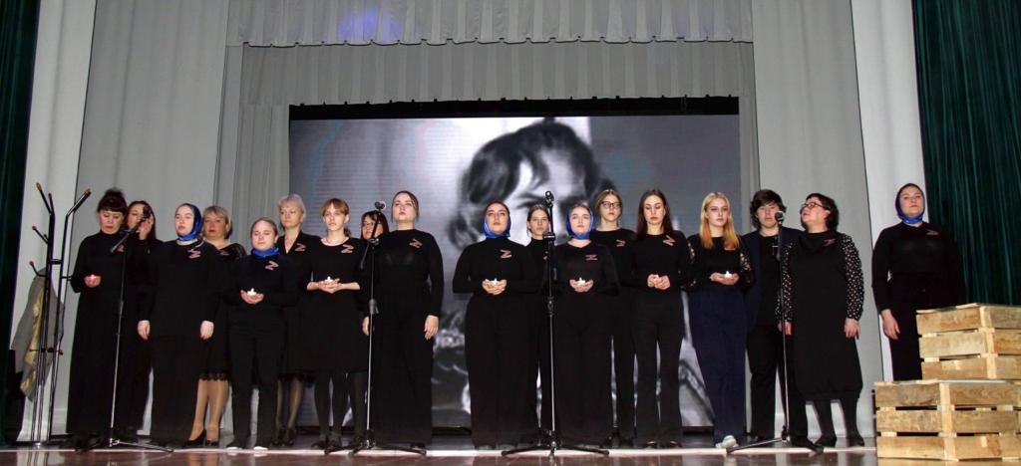
ОЧЕРК – КОНЦЕРТ «ЗА СВОИХ» ПОСВЯЩЕННЫЙ
СПЕЦИАЛЬНОЙ ВОЕННОЙ ОПЕРАЦИИ
(18 МАРТА 2023 Г.)

Slide 20
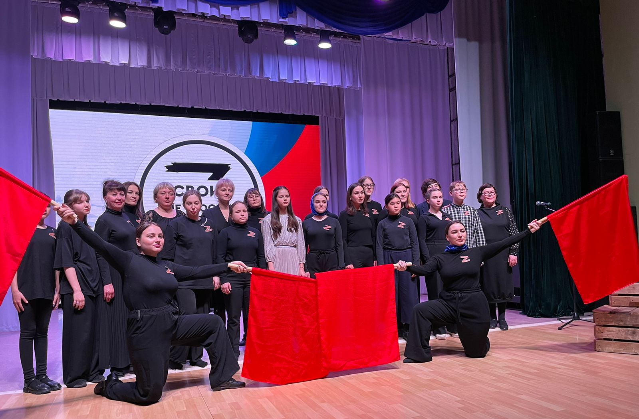
ОЧЕРК – КОНЦЕРТ «ЗА СВОИХ» ПОСВЯЩЕННЫЙ СПЕЦИАЛЬНОЙ ВОЕННОЙ ОПЕРАЦИИ
(14 ОКТЯБРЯ 2023 Г.)

Slide 21
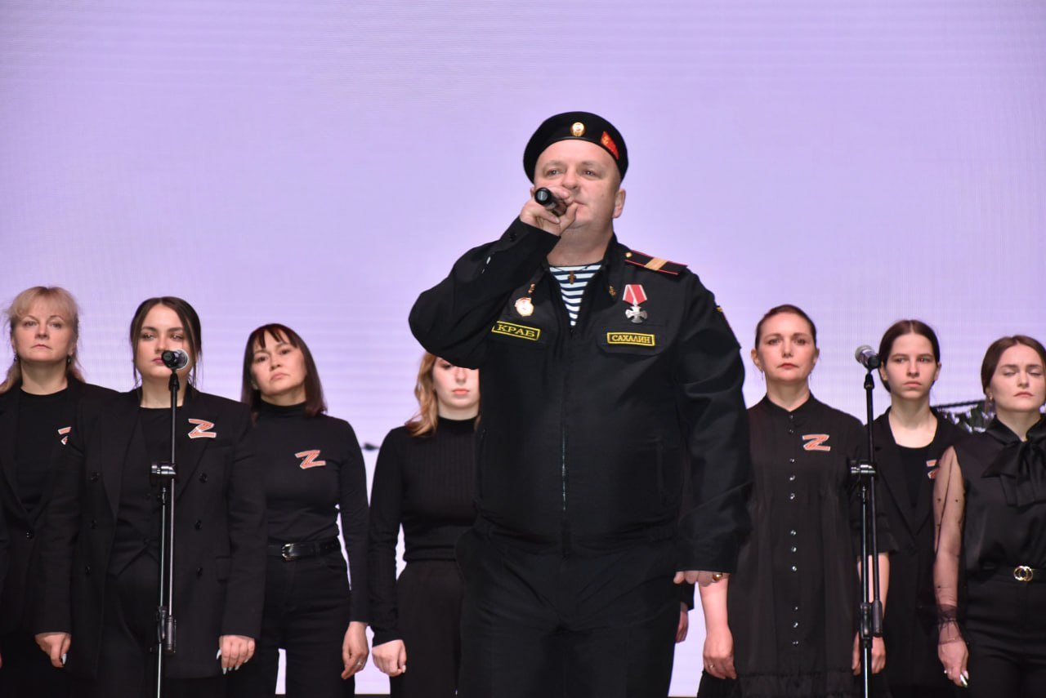
ТЕАТРАЛИЗОВАННЫЙ КОНЦЕРТ «Я ДУМАЛ УМЕРЛА ВОЙНА» ПОСВЯЩЕННЫЙ СПЕЦИАЛЬНОЙ ВОЕННОЙ ОПЕРАЦИИ
(20 АПРЕЛЯ 2024 Г.)

Slide 22
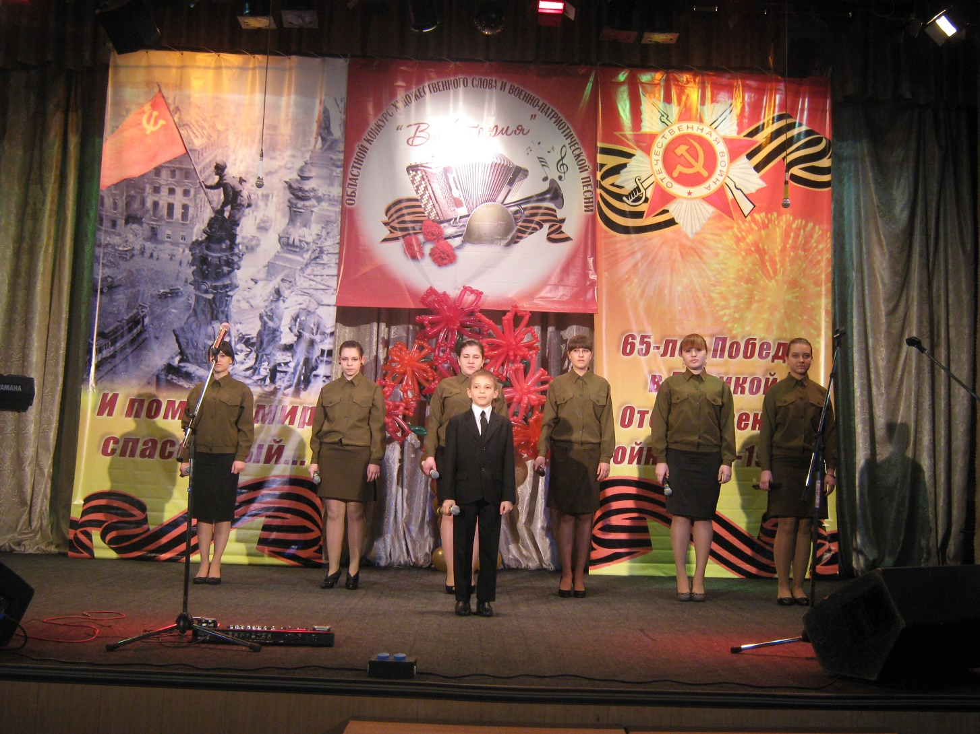
участие в Областном фестивале – конкурсе художественного чтения и патриотической песни «Виктория»
(март 2010 г.).

Slide 23
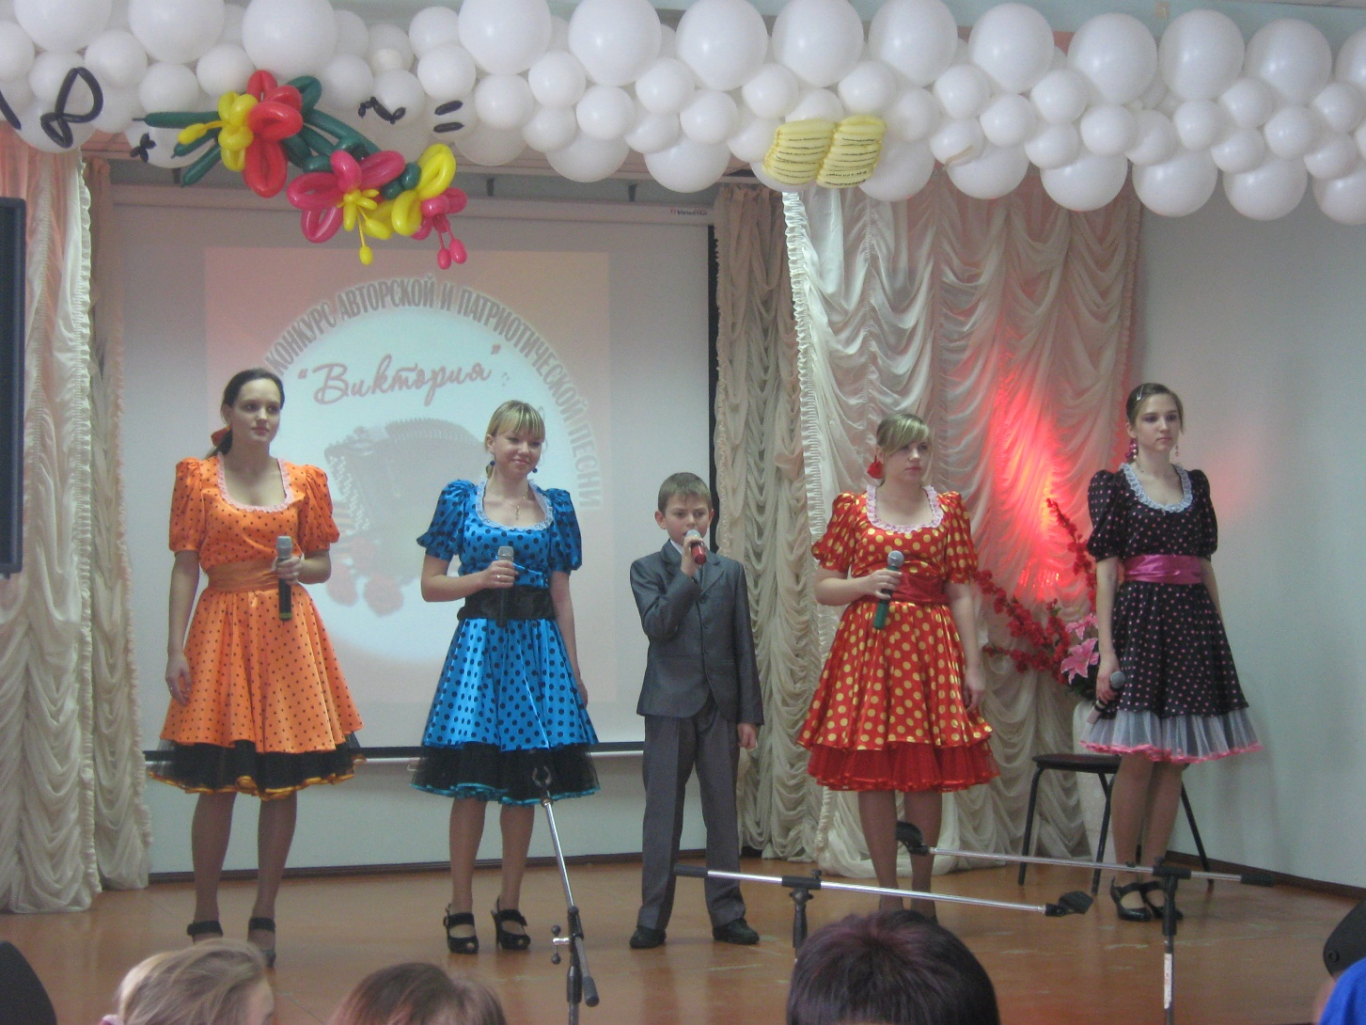
участие в Областном фестивале – конкурсе художественного чтения и патриотической песни «Виктория»
(февраль 2012 г.)

Slide 24
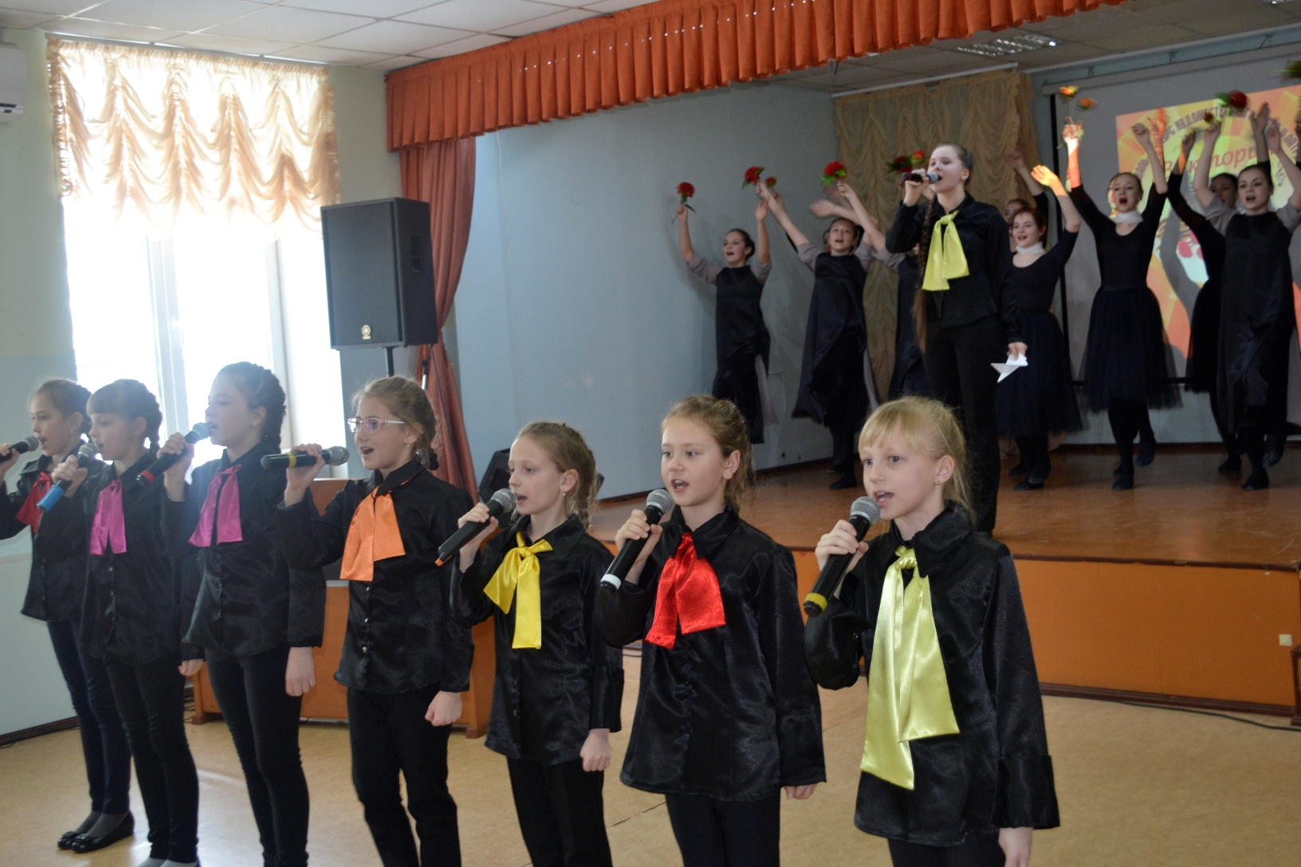
участие в Областном фестивале – конкурсе художественного чтения и патриотической песни «Виктория»
(февраль 2016 г.)

Slide 25
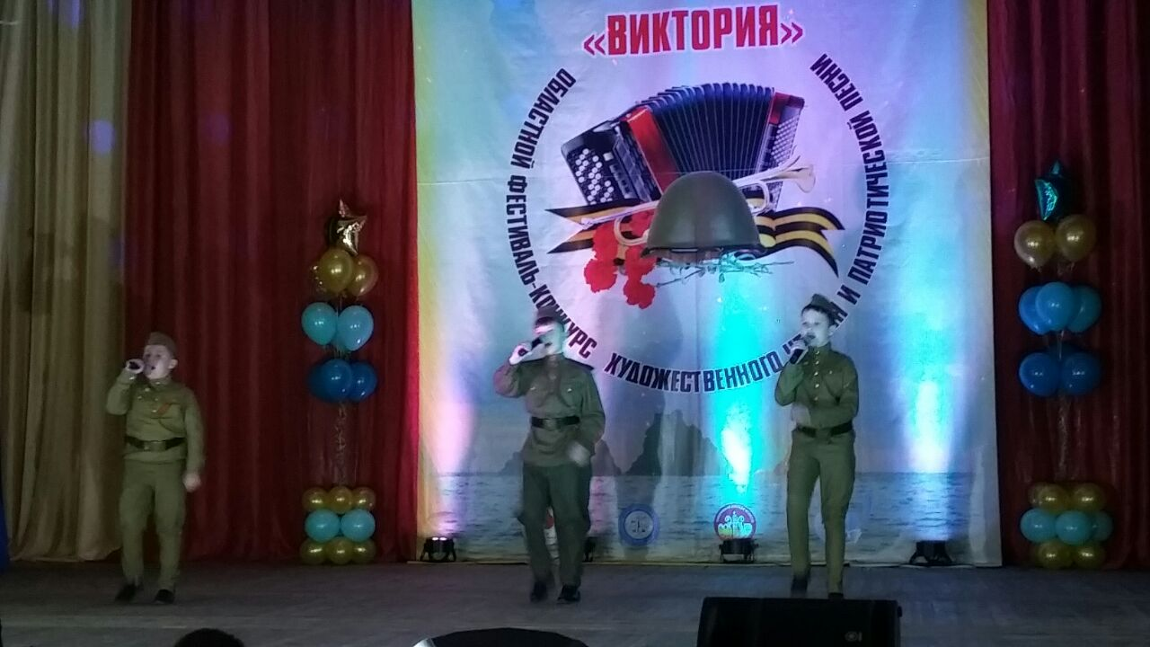
участие в Областном фестивале – конкурсе художественного чтения и патриотической песни «Виктория»
(февраль 2018 г.)

Slide 26
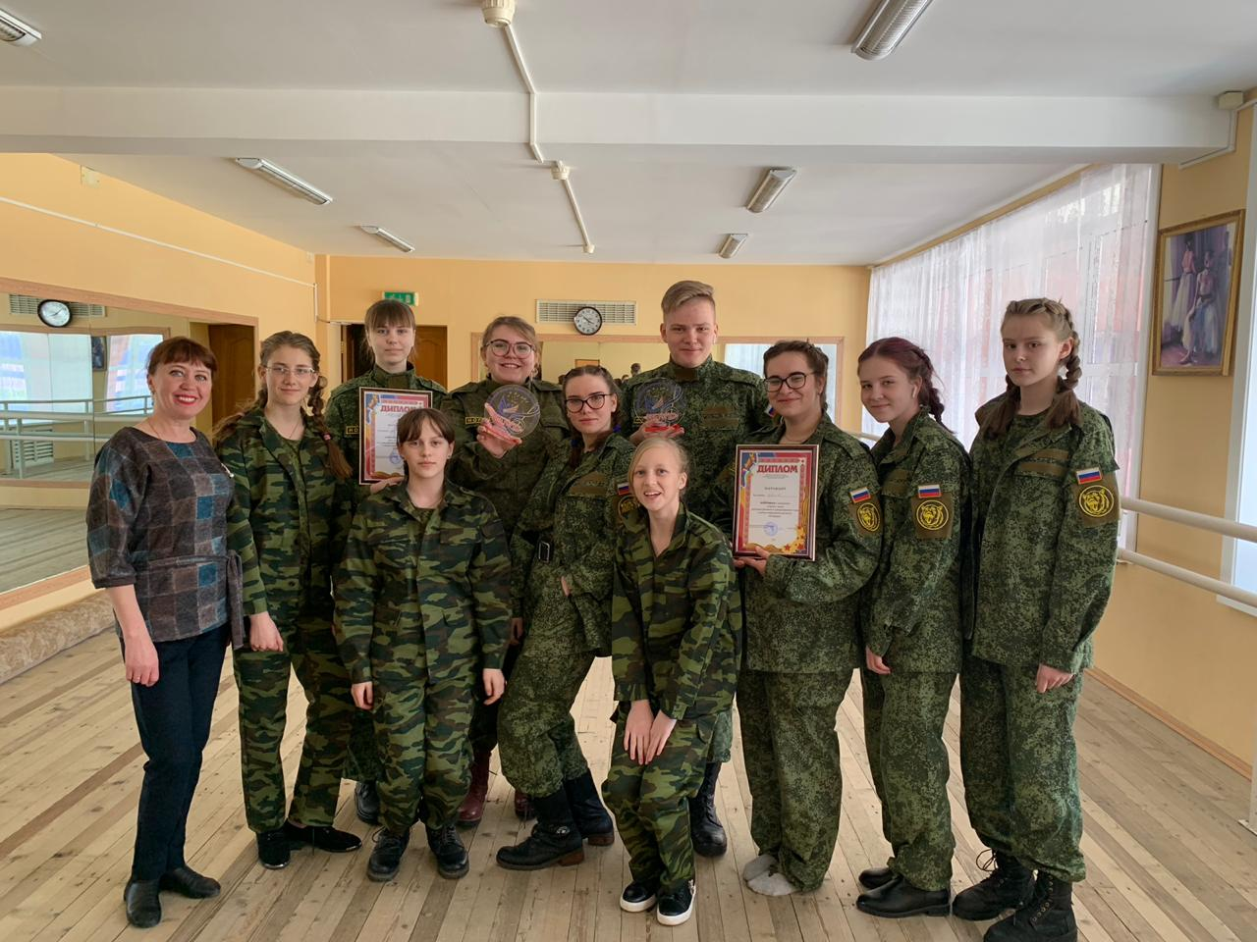
Участие в Районном фестивале-конкурсе художественного чтения и патриотической песни «Виктория»
(март 2019 Г.)

Slide 27
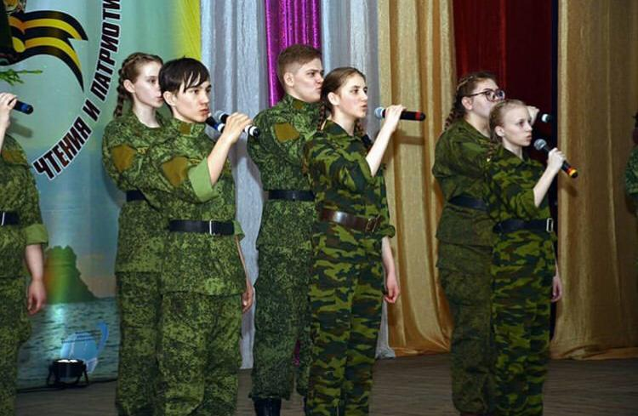
участие в Областном фестивале – конкурсе художественного чтения и патриотической песни «Виктория»
(март 2019 г.).

Slide 28
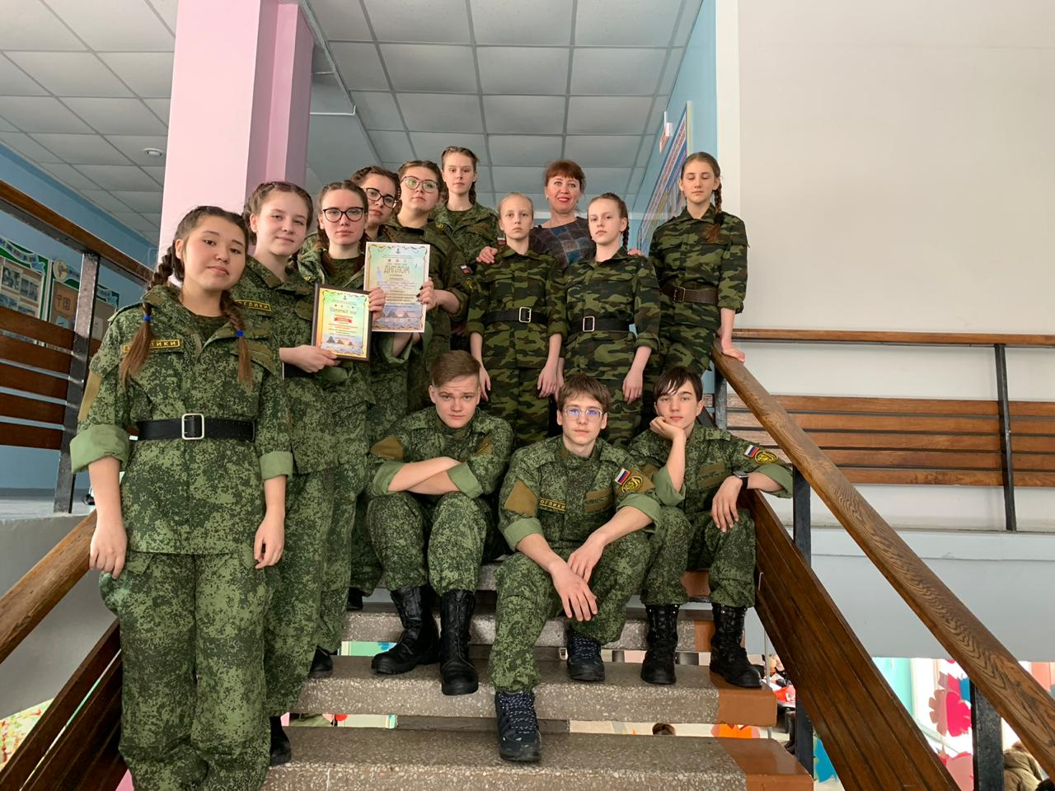

Slide 29
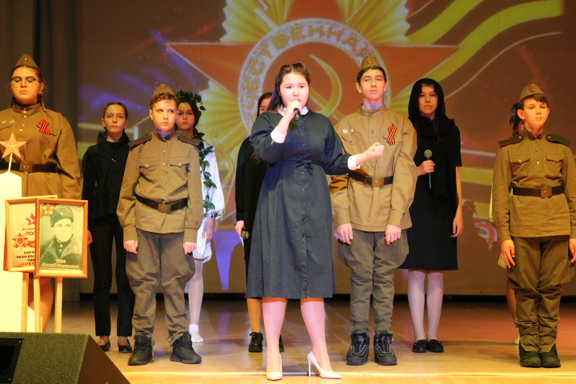
РАЙОННЫЙ ФЕСТИВАЛЬ – КОНКУРС
ХУДОЖЕСТВЕННОГО ЧТЕНИЯ И ПАТРИОТИЧЕСКОЙ ПЕСНИ «ВИКТОРИЯ»
(21 ФЕВРАЛЯ 2020 г.)

Slide 30
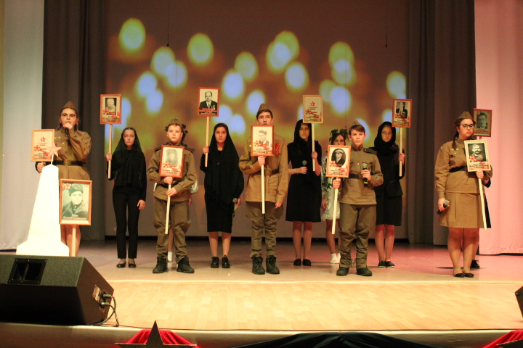

Slide 31
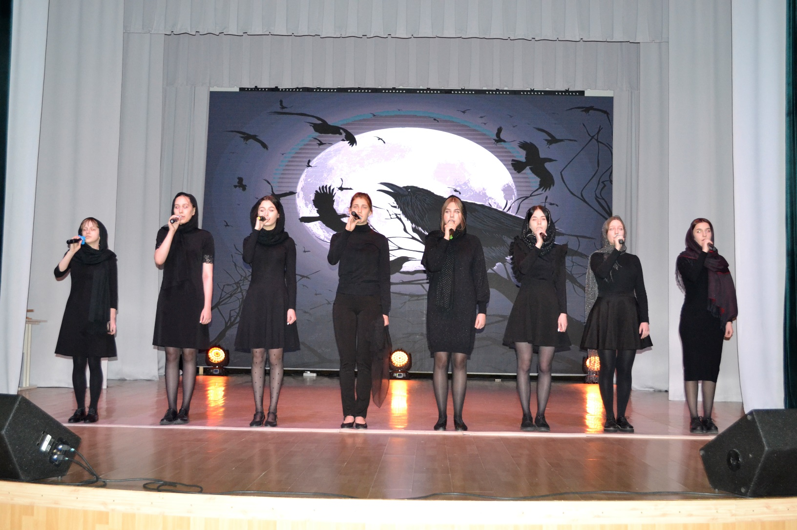
РАЙОННЫЙ ФЕСТИВАЛЬ – КОНКУРС ХУДОЖЕСТВЕННОГО ЧТЕНИЯ И ПАТРИОТИЧЕСКОЙ ПЕСНИ «ВИКТОРИЯ»
(21 ФЕВРАЛЯ 2022 г.)

Slide 32
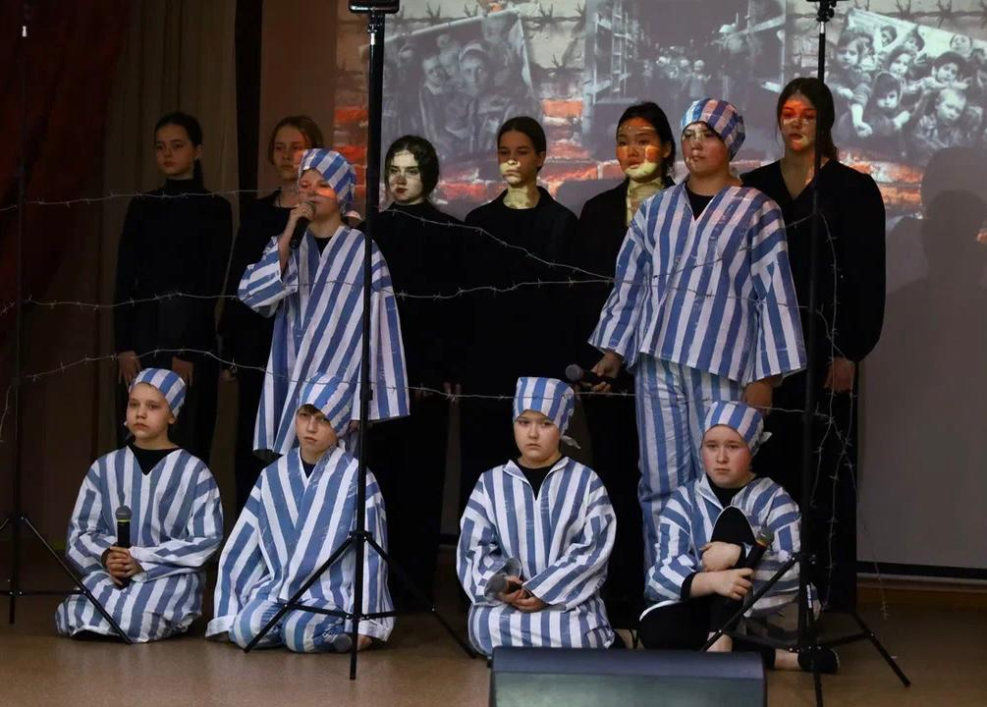
ЛИТЕРАТУРНО-МУЗЫКАЛЬНАЯ КОМПОЗИЦИЯ «РАССТРЕЛЯННОЕ ДЕТСТВО»
(ФЕВРАЛЬ 2024 г.)

Slide 33
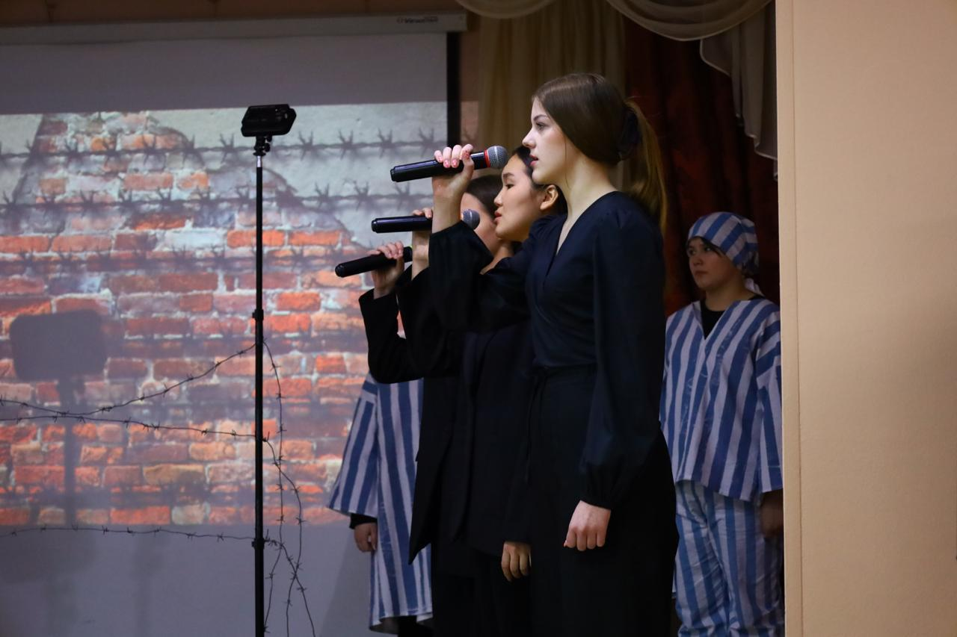

Slide 34
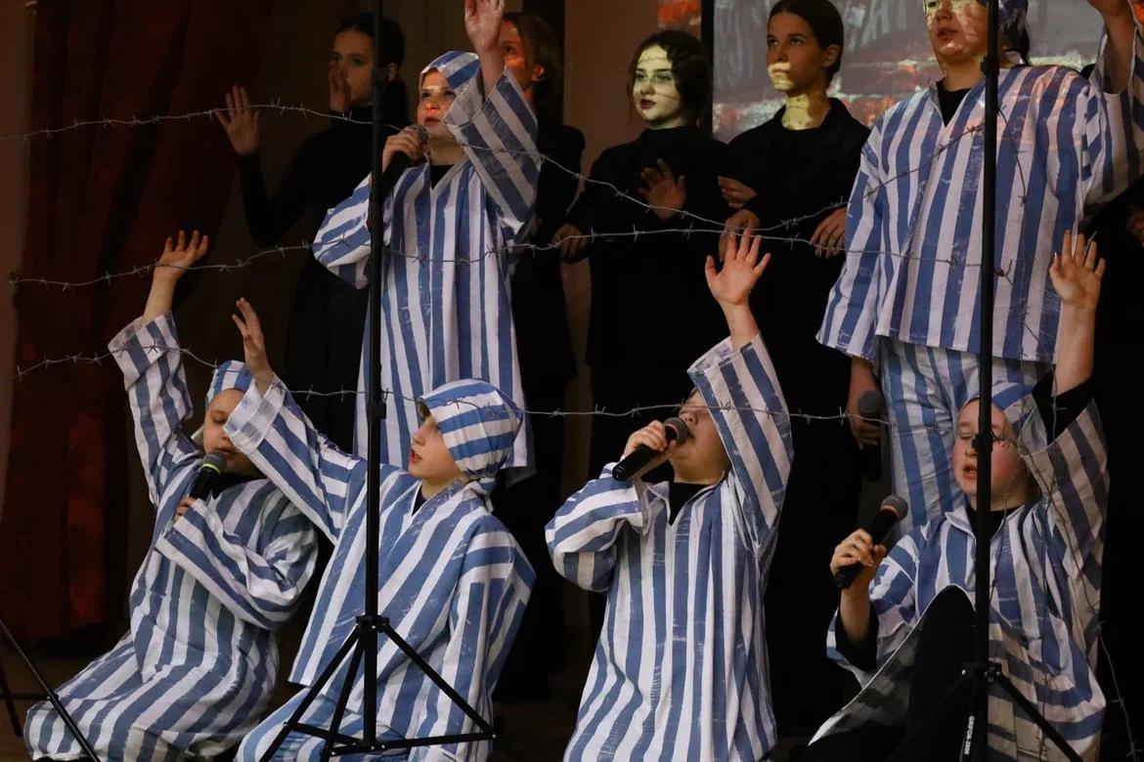

Slide 35
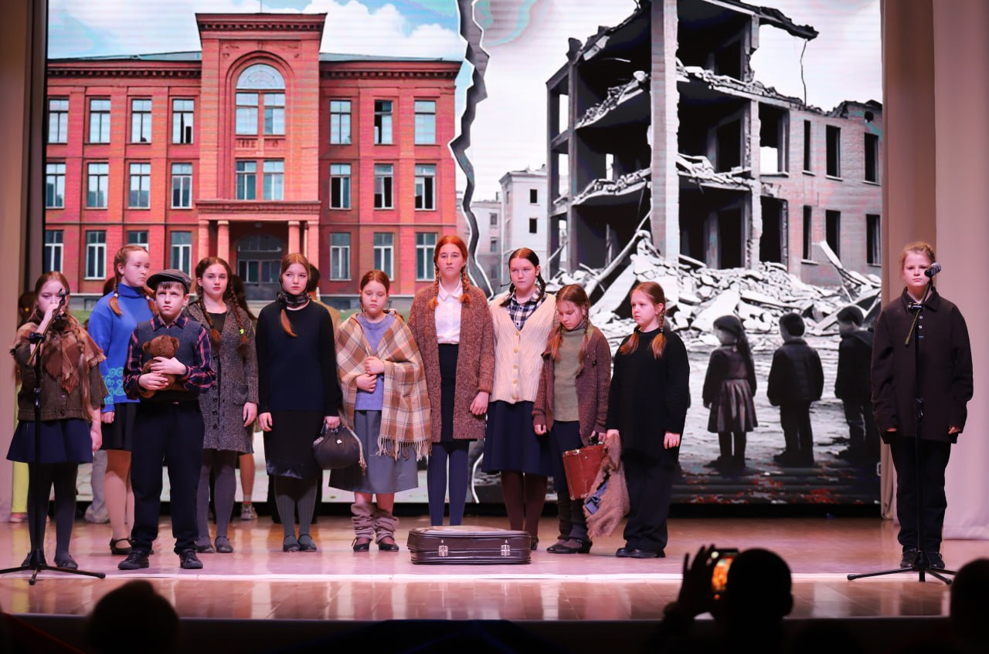
ЛИТЕРАТУРНО-МУЗЫКАЛЬНАЯ КОМПОЗИЦИЯ «СПИ, ВОЙНА…»
(ФЕВРАЛЬ 2025 г.)

Slide 36
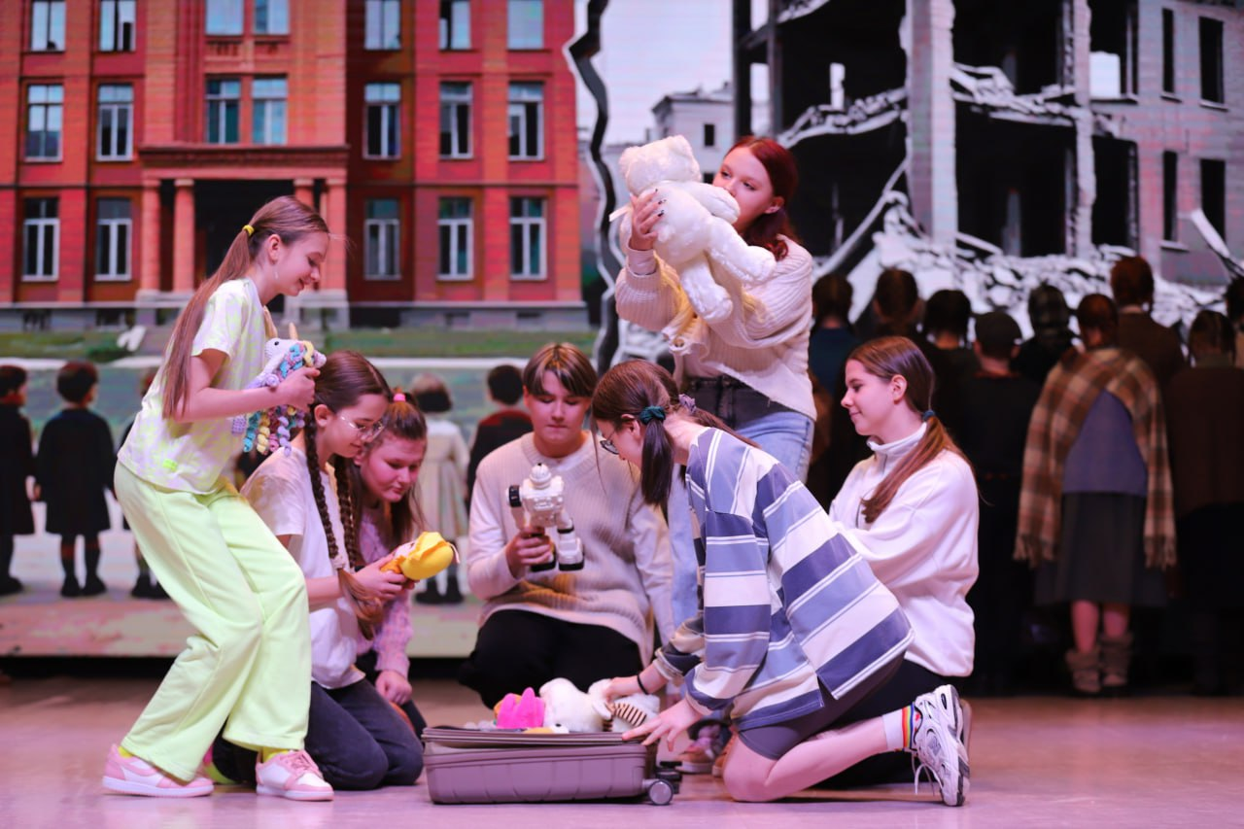

Slide 37
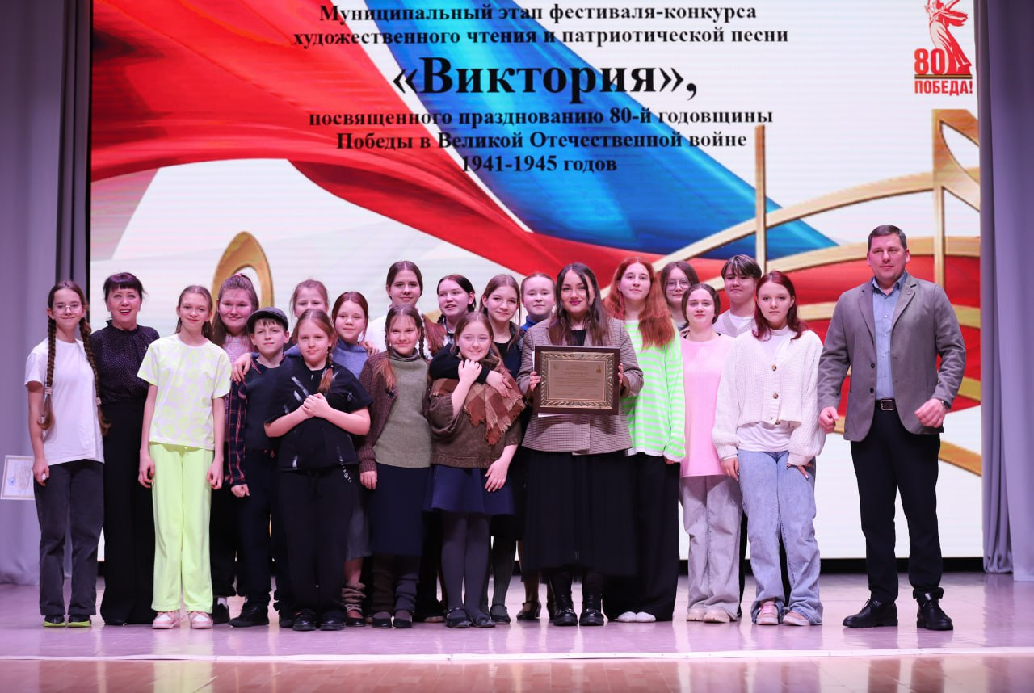

Slide 38
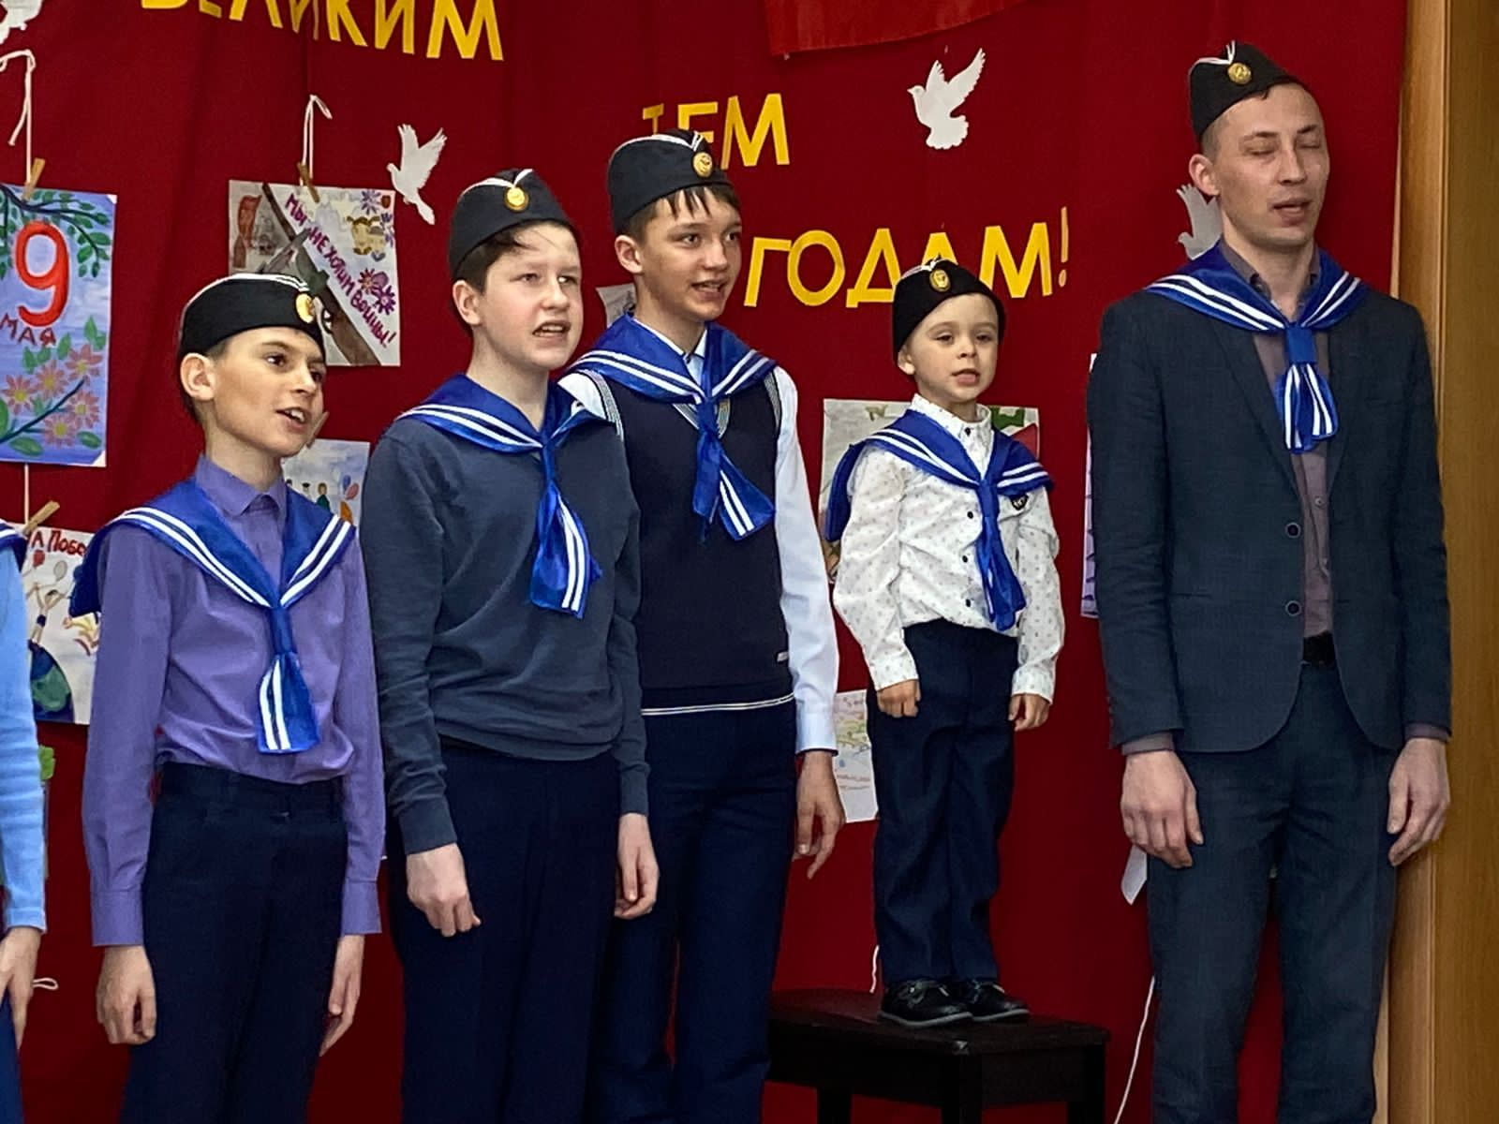
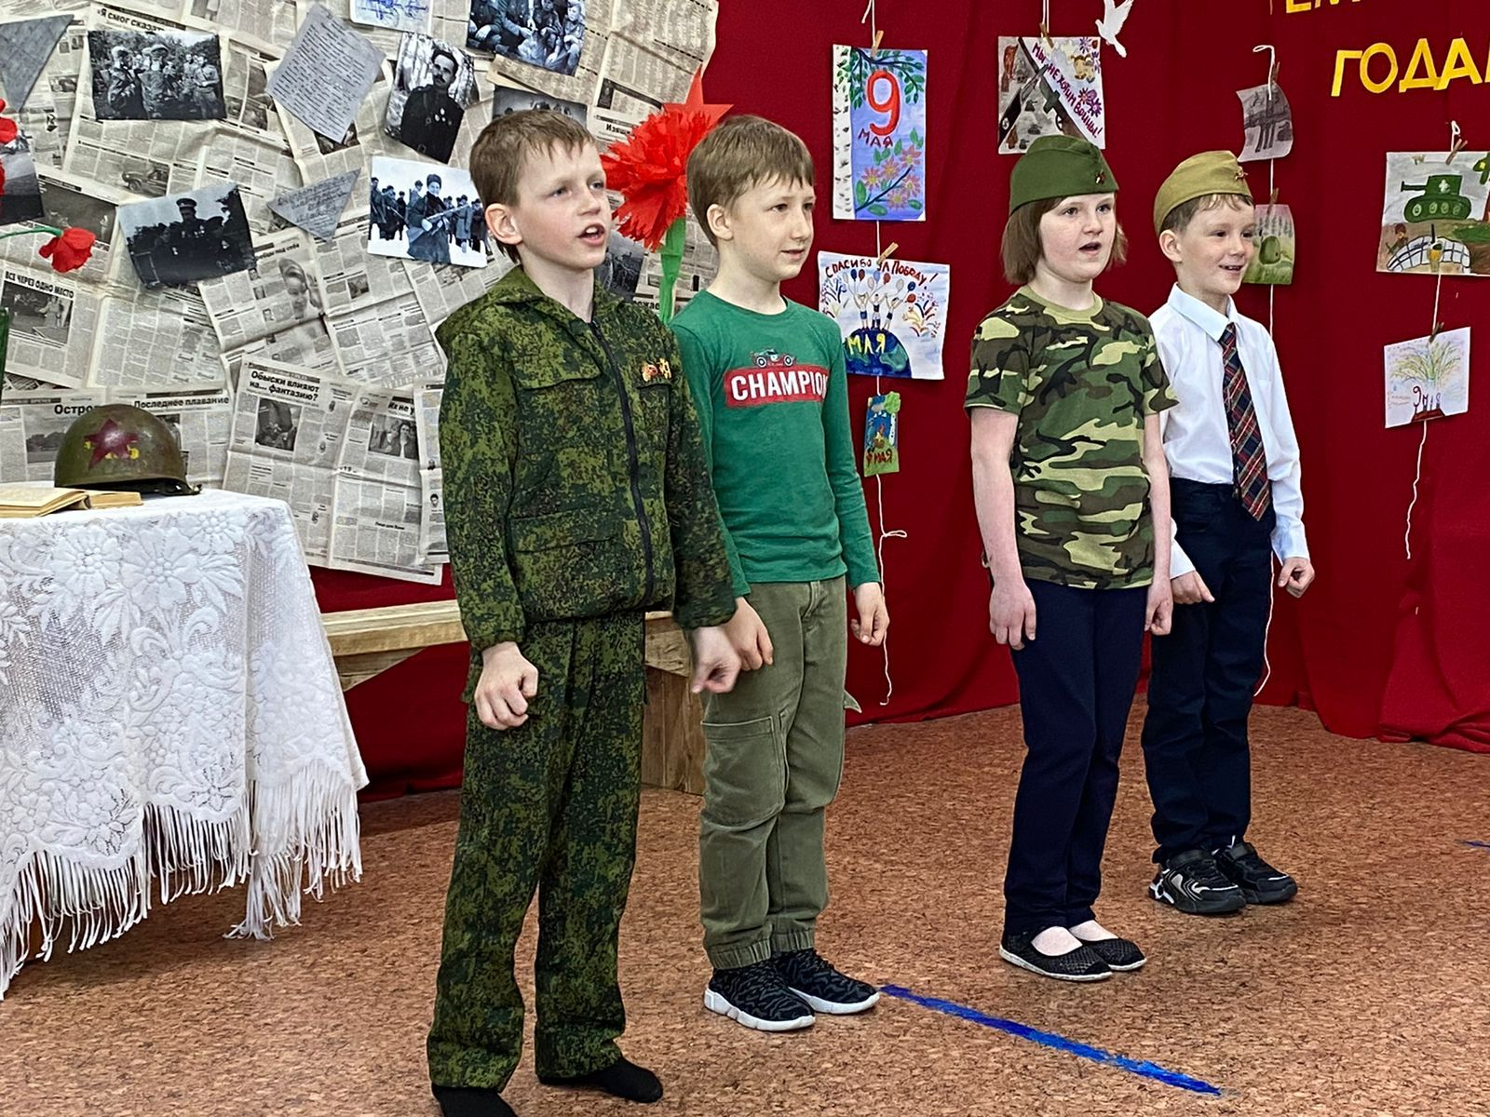
ПЕСЕННЫЙ БАТЛ «ПЕСНИ ПОБЕДНОЙ ВЕСНЫ» НА ВОЕННУЮ ТЕМАТИКУ ПРИУРОЧЕННЫЙ К ПРАЗДНОВАНИЮ ДНЯ ПОБЕДЫ
(МАЙ 2022 Г.)

Slide 39
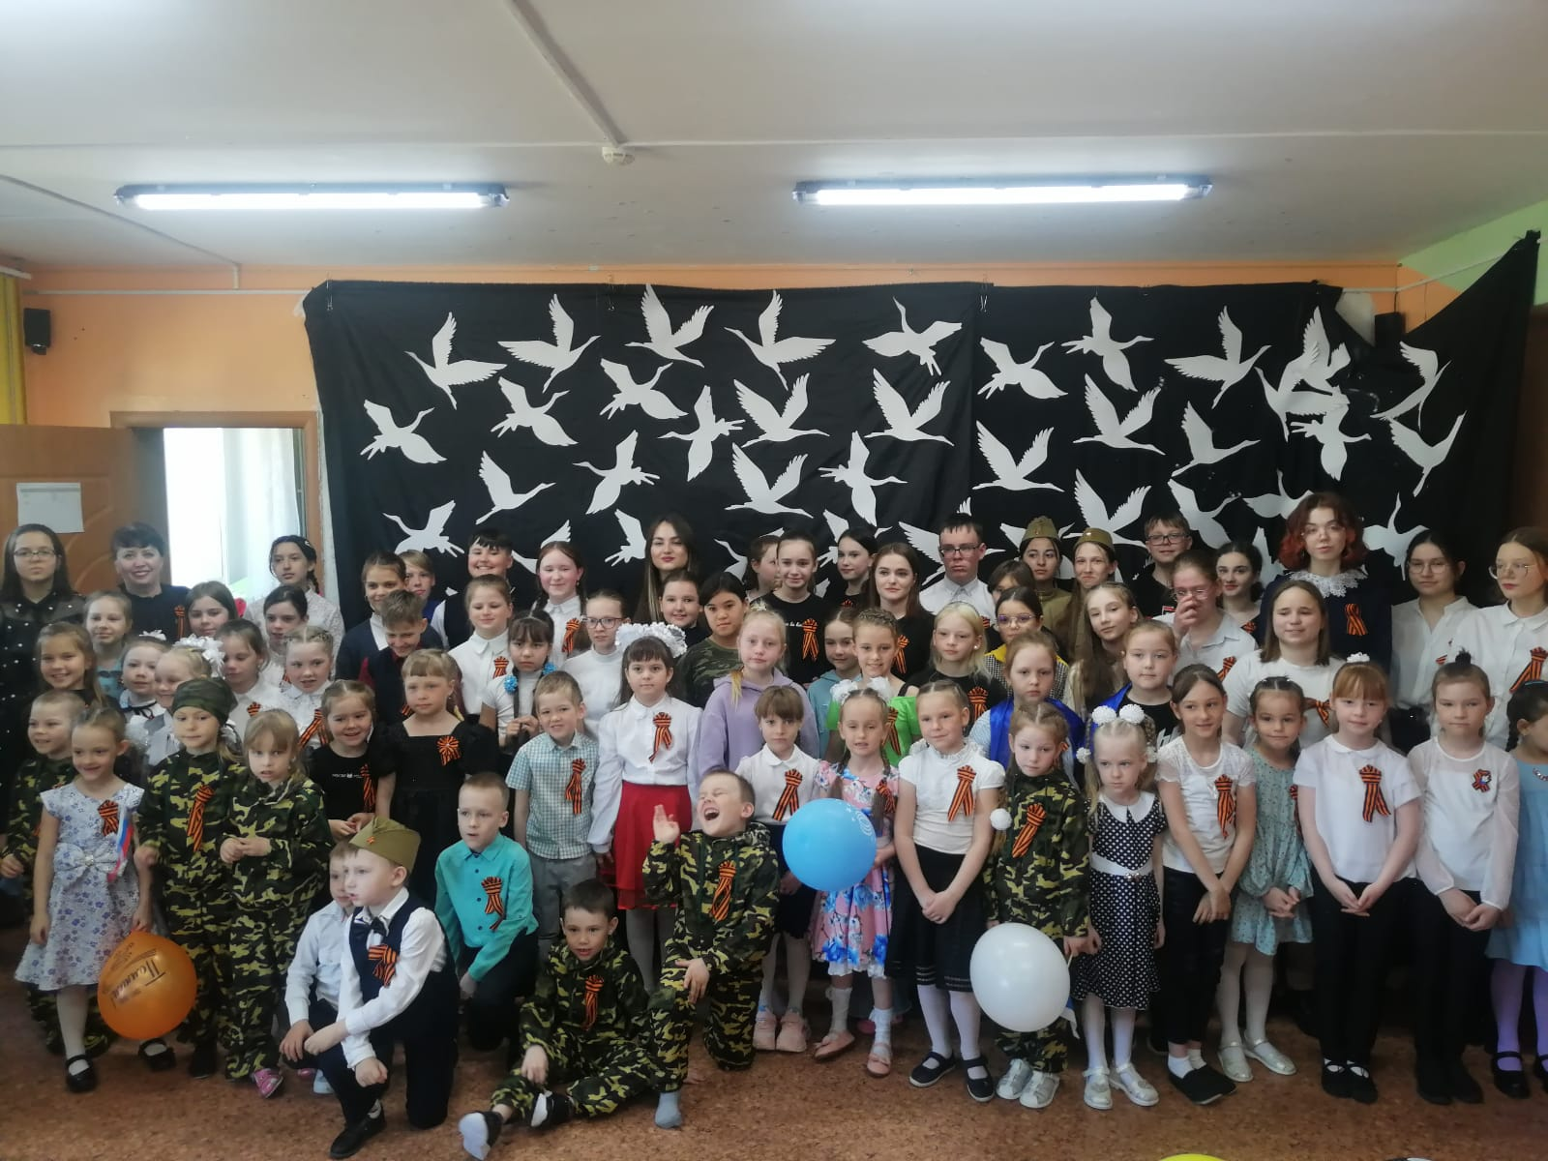
ПЕСЕННЫЙ БАТЛ «ПЕСНИ ПОБЕДНОЙ ВЕСНЫ» НА ВОЕННУЮ ТЕМАТИКУ ПРИУРОЧЕННЫЙ К ПРАЗДНОВАНИЮ ДНЯ ПОБЕДЫ
(МАЙ 2023 Г.)

Slide 40
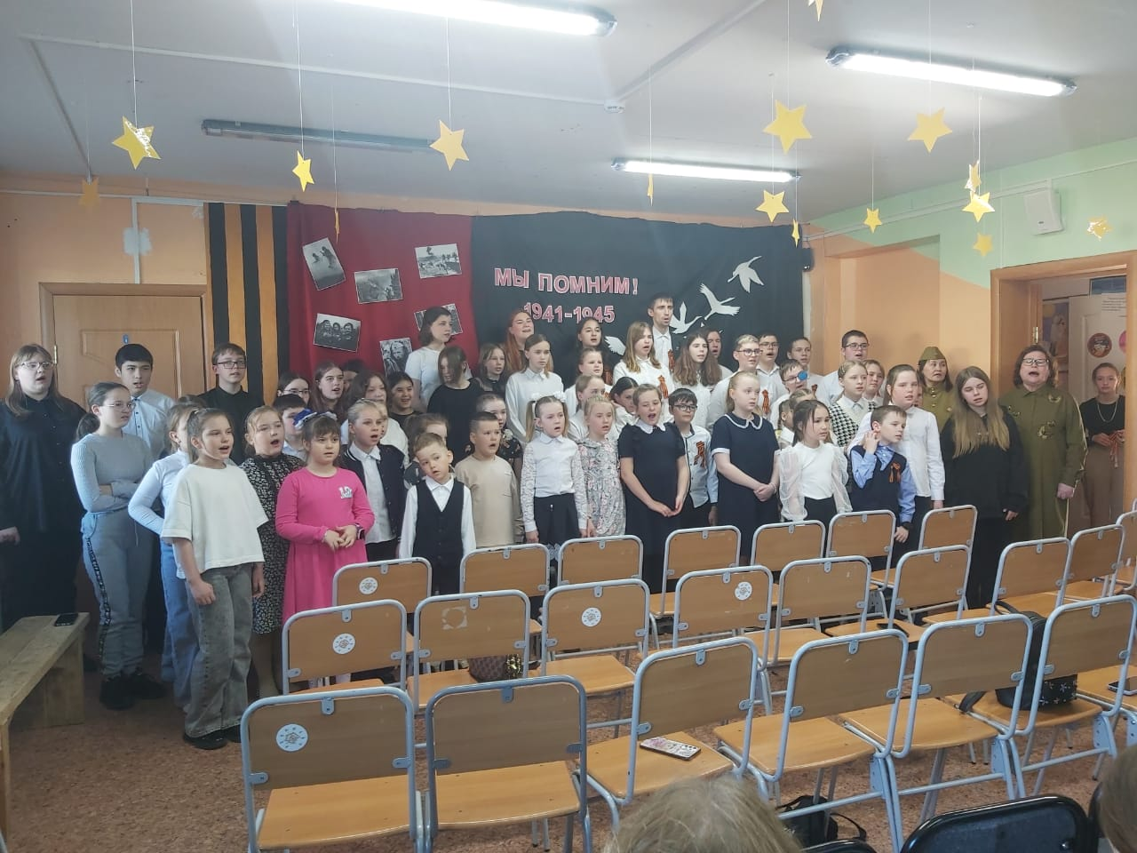
ПЕСЕННЫЙ БАТЛ «ЭТИ ПЕСНИ СПЕТЫ НА ВОЙНЕ» НА ВОЕННУЮ ТЕМАТИКУ ПРИУРОЧЕННЫЙ К ПРАЗДНОВАНИЮ ДНЯ ПОБЕДЫ
(МАЙ 2024 Г.)

Slide 41
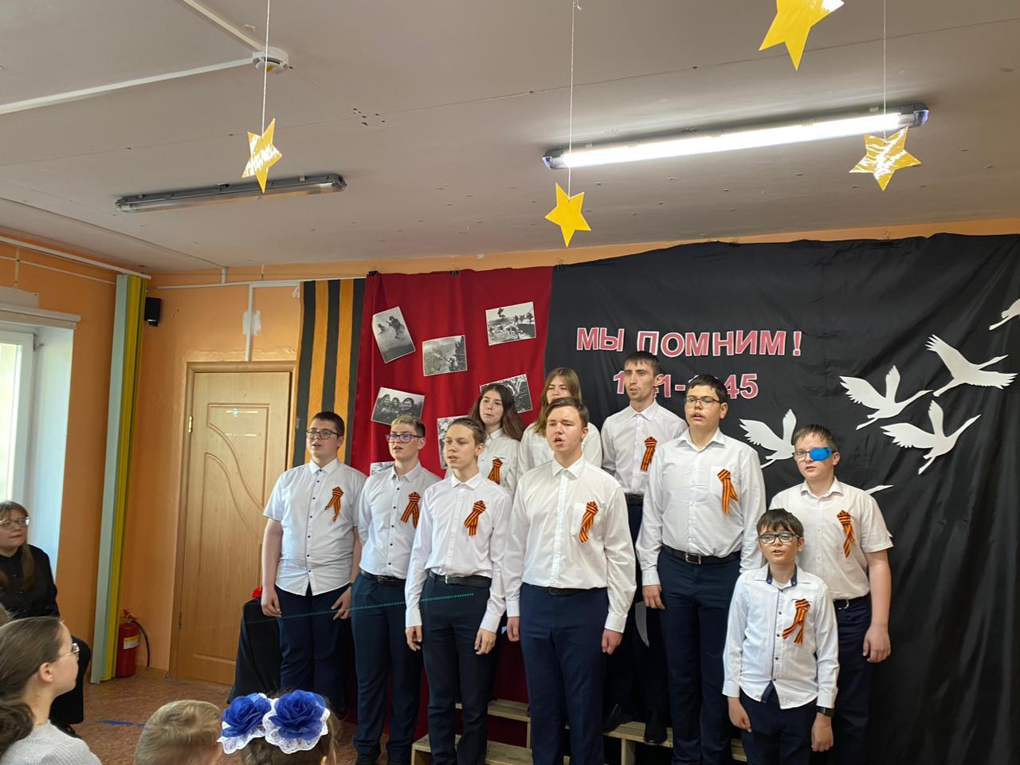

Slide 42
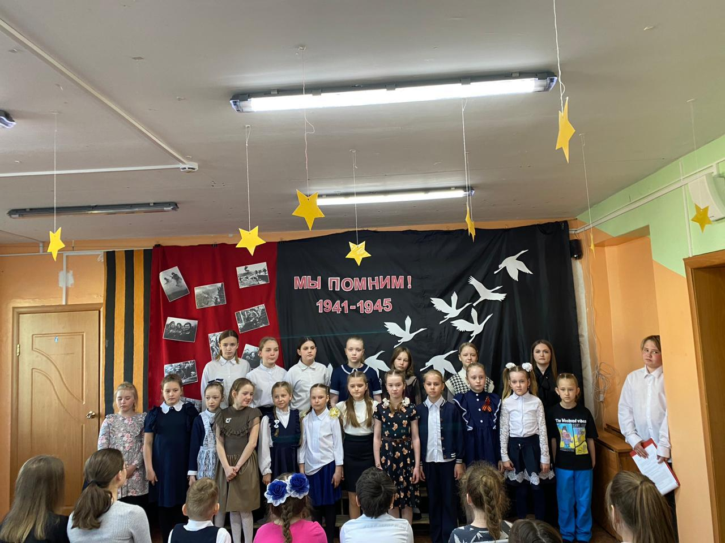

Slide 43

Спасибо за внимание

